Slide 1








Slide 2









Notes:
Nhấn nút play để bắt đầu trò chơi.

Slide 3


Tiếp tục bài học
2
1
3
Notes:
Nhấn theo thứ tự từ quả dâu số 1 -> 4.

Slide 4






$3$ + $\frac{2}{5}= ?$
$$=\frac{3}{1}+\frac{2}{5}=\frac{15}{5}+\frac{2}{5}=\frac{17}{5}$$
Notes:
Sau khi hiện kết quả sẽ xuất hiện mũi tên màu hồng. Nhấn vào mũi tên để quay về slide trò chơi.

Slide 5


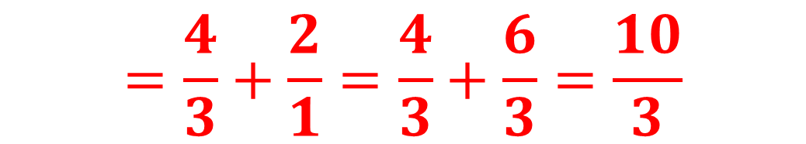
$$\frac{4}{3}+2= ?$$
$$=\frac{4}{3}+\frac{2}{1}=\frac{4}{3}+\frac{6}{3}=\frac{10}{3}$$
Notes:
Sau khi hiện kết quả sẽ xuất hiện mũi tên màu hồng. Nhấn vào mũi tên để quay về slide trò chơi.

Slide 6


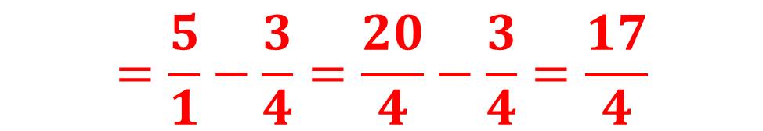
$$5−\frac{3}{4}= ?$$
$$=\frac{5}{1}−\frac{3}{4}=\frac{20}{4}−\frac{3}{4}=\frac{17}{4}$$
Notes:
Sau khi hiện kết quả sẽ xuất hiện mũi tên màu hồng. Nhấn vào mũi tên để quay về slide trò chơi.

Slide 7



Slide 8




Thứ … ngày … tháng … năm …
Notes:
Thiết kế: Hương Thảo – Zalo 0972115126. Các nick khác đều là giả mạo

Slide 9

Thực hiện được phép nhân phân số bao gồm: nhân phân số với phân số, nhân phân số với số tự nhiên và nhân số tự nhiên với phân số.
Nhận biết được tính chất giao hoán, tính chất kết hợp của phép nhân phân số, nhân tổng hai phân số với một phân số.
Giải được một số bài toán thực tế liên quan đến phép nhân phân số.
Notes:
Thiết kế: Hương Thảo – Zalo 0972115126. Các nick khác đều là giả mạo

Slide 10


Slide 11
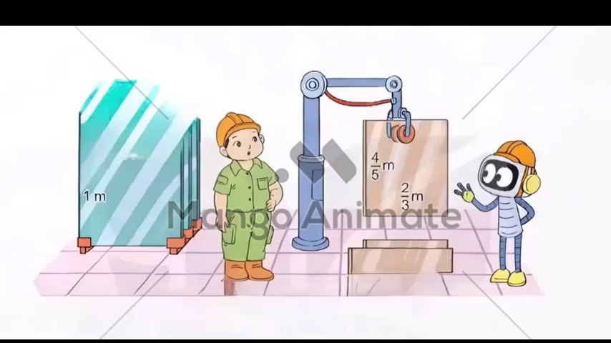

Slide 12
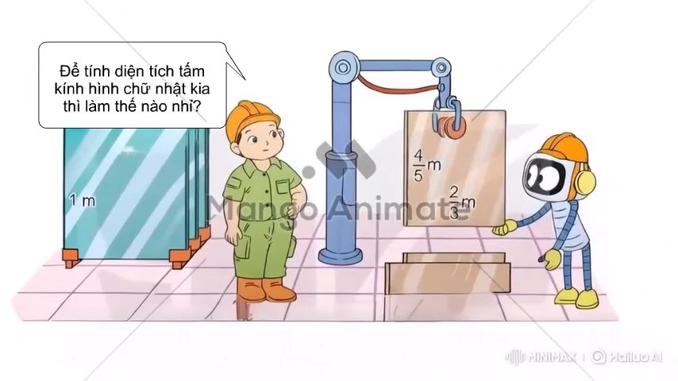

Slide 13

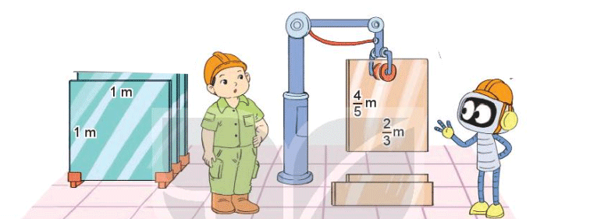
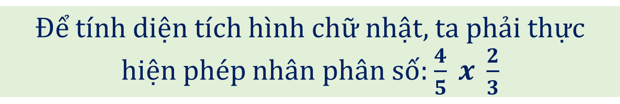
Để tính diện tích tấm kính hình chữ nhật kia thì làm thế nào nhỉ?
Ta lấy chiều dài nhân với chiều rộng
Để tính diện tích hình chữ nhật, ta phải thực hiện phép nhân phân số: $\frac{4}{5} x \frac{2}{3}$

Slide 14


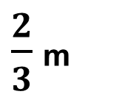

$\frac{2}{3}$ m
Theo hình vẽ bên ta thấy:
A
B
Hình vuông ABCD có diện tích 1 m², gồm 15 ô, mỗi ô có diện tích $\frac{1}{15}$ m². Hình chữ nhật AMNP gồm 8 ô, có diện tích bằng $\frac{8}{15}$ m².
$$\frac{8}{15}m^{2}$$
$\frac{4}{5}$ m
1 m
1 m
D
C

Slide 15

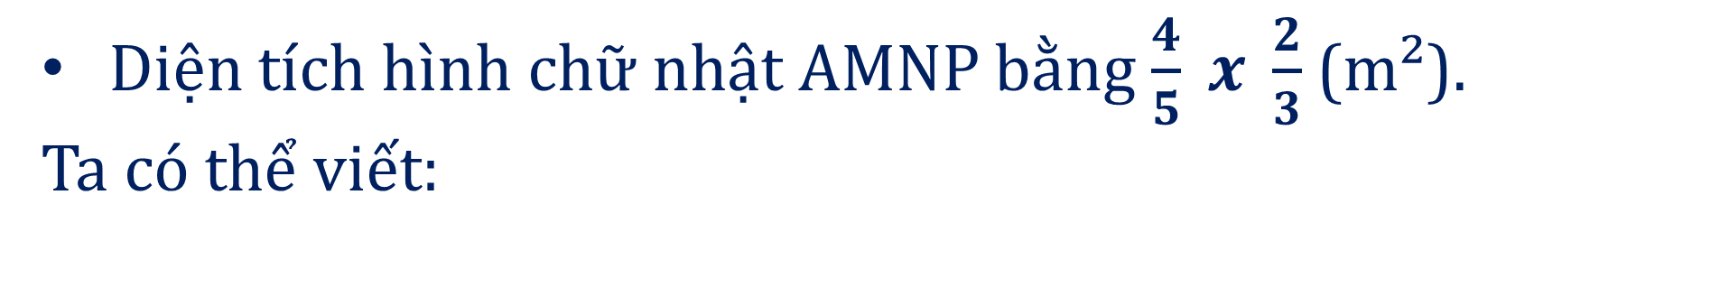
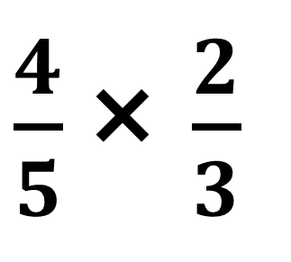




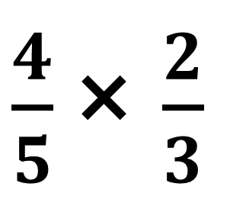
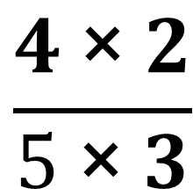
Diện tích hình chữ nhật AMNP bằng $\frac{4}{5} x \frac{2}{3}$ (m²).
Ta có thể viết:
$\frac{4}{5}$ × $\frac{2}{3}$
$$\frac{8}{15}$$
$\frac{4}{5}$ × $\frac{2}{3}$
$$\frac{4 \text{×} 2}{\text{5} \text{×} 3}$$
$$\frac{8}{15}$$
$$=$$
$$=$$
$$=$$
hay
Muốn nhân hai phân số, ta lấy tử số nhân với tử số, mẫu số nhân với mẫu số.

Slide 16


Slide 17


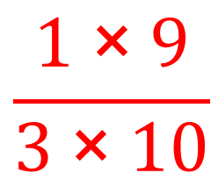

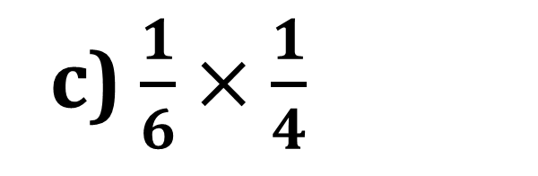




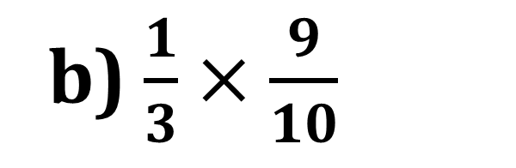

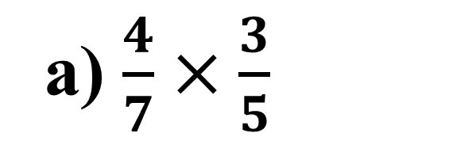





1
Tính
a) $\frac{4}{7}×\frac{3}{5}$
b) $\frac{1}{3}×\frac{9}{10}$
c) $\frac{1}{6}×\frac{1}{4}$
$$\frac{\text{1 }\text{×} 9}{\text{3} \text{×} 10}$$
$$\frac{\text{1 }\text{×} 1}{\text{6} \text{×} 4}$$
$$\frac{4 \text{×} 3}{\text{7} \text{×} 5}$$
$$=$$
$$=$$
$$=$$
$$\frac{9}{\text{30}}$$
$$\frac{3}{\text{10}}$$
$$\frac{1}{\text{24}}$$
$$\frac{12}{\text{35}}$$
$$=$$
$$=$$
$$=$$
$$=$$

Slide 18
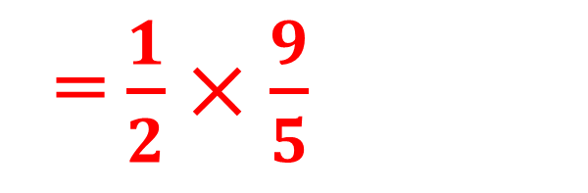
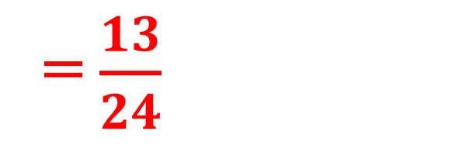
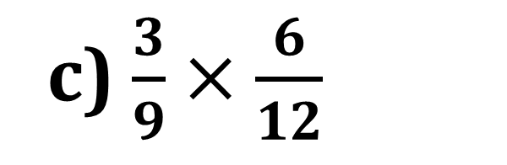
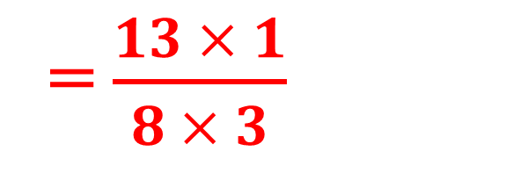
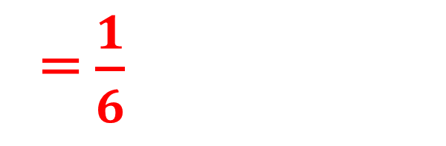
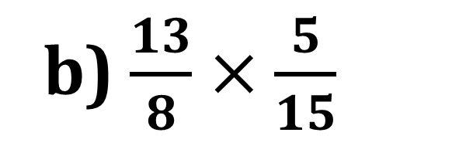
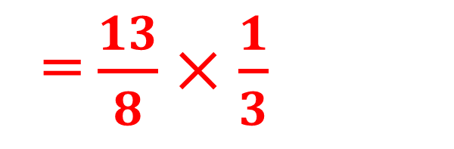
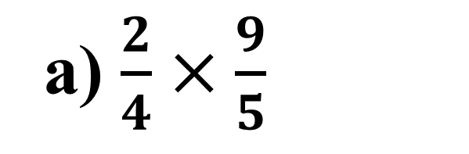
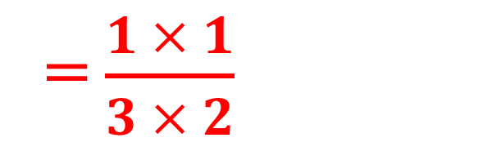
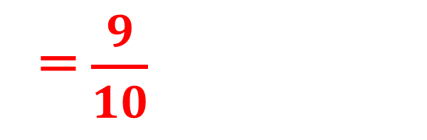
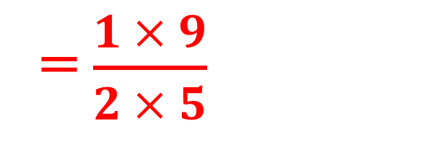
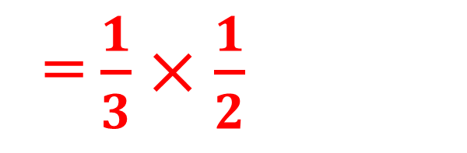
2
Rút gọn rồi tính
a) $\frac{2}{4}×\frac{9}{5}$
b) $\frac{13}{8}×\frac{5}{15}$
c) $\frac{3}{9}×\frac{6}{12}$
=$\frac{13}{8}×\frac{1}{3}$
=$\frac{1}{3}×\frac{1}{2}$
=$\frac{1}{2}×\frac{9}{5}$
=$\frac{13 × 1}{8 × 3}$
=$\frac{13}{24}$
=$\frac{1 × 1}{3 × 2}$
=$\frac{1}{6}$
=$\frac{1 × 9}{2 × 5}$
=$\frac{9}{10}$

Slide 19


Slide 20
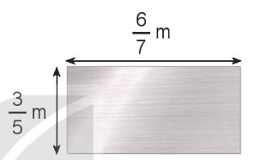



3
Tìm phân số thích hợp
Một tấm nhôm hình chữ nhật (như hình vẽ) có chiều dài m và chiều rộng m.
Diện tích tấm nhôm đó là m²
$$\frac{6}{7}$$
?
$$\frac{3}{5}$$
?
$$\frac{18}{35}$$
?

Slide 21

Notes:
Thiết kế: Hương Thảo – Zalo 0972115126. Các nick khác đều là giả mạo

Slide 22
LỜI CẢM ƠN
Chân thành cảm ơn quý thầy cô đã sử dụng tài liệu. Mong quý thầy cô sử dụng tài liệu nội bộ và không chia sẻ đi các trang mạng xã hội nhé!
Mong rằng tài liệu này sẽ giúp quý thầy cô gặt hái được nhiều thành công trong sự nghiệp trồng người.
Lớp 5 tới em có tiếp tục soạn Kết nối tri thức và Cánh diều. Rất mong được đồng hành cùng quý thầy cô tới hết lớp 5.
Trong quá trình soạn bài có lỗi nào mong quý thầy cô phản hồi lại Zalo hoặc FB giúp em.
Zalo duy nhất của em: 0972.115.126 (Hương Thảo). Các nick khác ngoài nick này đều là giả mạo.
Facebook: https://www.facebook.com/huongthaoGADT

